Slide 1
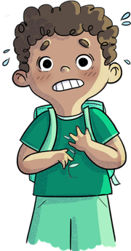
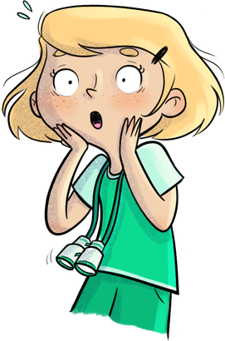





L’anxiété chez nos enfants
que puis-je faire en tant que parent ?
Gratuit !
Accompagner nos enfants afin de leur permettre d’apprivoiser leur stress et leur anxiété
L’équipe de soutien HORS-PISTE animera un atelier afin d’aborder le stress, l’anxiété et les outils pour soutenir vos enfants. Cet atelier est destiné à tous les parents, grands-parents, proches et adultes significatifs des jeunes du primaire et du secondaire.
Mercredi 2 septembre
19h00 à 20h30
La place publique
École secondaire de Saint-Marc
1600, boul. Bona-Dussault,
Saint-Marc-des-Carrières, QC,
G0A 4B0
Contenu écrit sous licence CC BY-NC 4.0 international : © Centre RBC d'expertise universitaire en santé mentale. Programme HORS-PISTE.
Conception graphique via Canva, sous la licence en vigueur.

